Slide 1
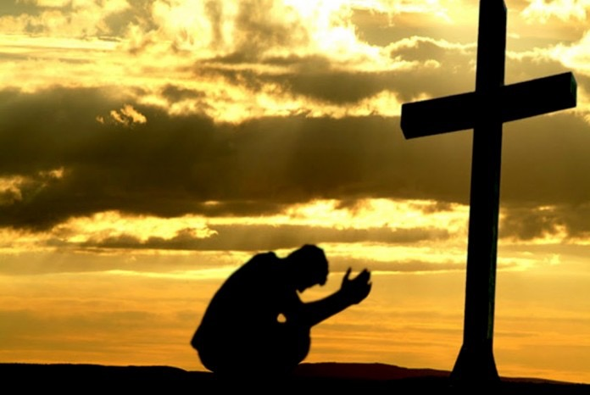
INDO PARA A CRUZ

Slide 2
“Certamente, a palavra da cruz é loucura para os que se perdem, mas para nós, que somos salvos, poder de Deus.”
I Coríntios. 1:18

Slide 3
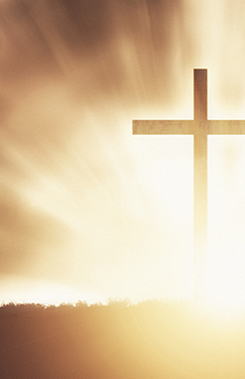
TODOS PRECISAM DAR UMA RESPOSTA DIANTE DA CRUZ

Slide 4

A MENSAGEM DA CRUZ OFENDE A MENTE NÃO REGENERADA

Slide 5
"A cruz é um símbolo de morte. Ela representa o fim repentino e violento de um ser humano”.

Slide 6
Uma vida antes e outra depois da cruz
Cristo dividiu a história da humanidade. Hoje esta dividindo a sua.

Slide 7
As duas substituições

Slide 8

UMA CONTRADIÇÃO
Deus gera vida em nós através da nossa morte para o Diabo, para a carne e para o mundo.

